Slide 1
编译原理
第九章 运行时存储空间组织
徐 德 智
中南大学
2022年
copyright © 2022 by Xu Dezhi

Slide 2
目录
9.1、目标程序运行时的活动
9.2、运行时存储器的划分
9.3、静态存储分配
9.4、简单的栈式存储分配
9.5、嵌套过程语言的栈式实现
9.6、堆式动态存储分配
概述
动态存储分配

Slide 3
本章知识结构
目标程序运行时的存储组织
数据空间管理方法
静态存储分配
动态存储分配
栈式分配
堆式分配
栈式分配的实现
简单栈式分配
嵌套过程分配
参数传递
传值
传地址
过程参数

Slide 4
9.1 目标程序运行时的活动

Slide 5
目标程序运行时的活动
以Pascal为例，设程序由若干个过程（Procedure）组成
一个过程的活动：
指该过程的一次执行。
过程P的一个活动的生存期
指的是从执行该过程体第一步操作到最后一步操作之间的操作序，包括执行P时调用其它过程花费的时间。
过程可以是递归的

Slide 6

主要任务
讨论一个活动记录中的数据安排
程序执行过程中，所有活动记录的组织方式
存储器的组织与存储分配的策略
环境将名字a映射到存储单元s，称为a被绑定到s
环境
状态
名字
存储单元
值
环境把名字映射到左值，状态把左值映射到右值；
赋值改变状态，不改变环境；
过程（子程序）调用改变环境

Slide 7
9.2 运行时存储器的划分

Slide 8
运行时存储器的划分
编译程序为使它编译后得到的目标程序能够运行，要从操作系统中获得一块存储空间。
对这块提供运行的空间应该进行划分，
以便存放其中包括生成的目标代码、数据对象和跟踪过程活动的控制栈。
目标代码
静态数据
栈
堆
目标代码的大小在编译时可以确定；
所以，编译程序可以把它存放在一个静态确定的区域（程序空间）。

Slide 9
活动记录
为了管理过程在一次执行中所需要的信息，使用一个连续的存储块，这样的一个连续存储块成为活动记录（Activation Record）
活动记录一般包含如下内容：
临时单元
内情向量
局部变量
形式单元
静态链
动态链
返回地址

Slide 10
9.3 静态存储分配

Slide 11
静态分配
名字在程序被编译时绑定到存储单元，不需要运行时的任何支持；
绑定的生存期是程序的整个运行期间。
例如，C程序的外部变量、静态局部变量(static)以及程序中出现的常量都可以静态分配。
static long a;
short b;
int myfunc(...)
{
static int c;
short d;
}
函数内外 | 声明在外面 |  | 声明在里面
变量类型 | 静态 | 默认 | 静态 | 默认
分配方式 | 静态 | 静态 | 静态 | 动态

Slide 12
静态存储分配常用方法
顺序分配法
按照过程出现的先后顺序逐段分配存储空间；
各过程的活动记录占用互不相交的存储空间
层次分配法
通过对过程间的调用关系进行分析，凡是属于没有相互调用关系的并列过程，尽量使其局部数据共享存储空间。
1 | 2 | 3 | ... | k-1 | k
1
1 |  | ... | ... | k-1
活动树
2
3

Slide 13
静态存储分配常用方法
顺序分配法
按照过程出现的先后顺序逐段分配存储空间；
各过程的活动记录占用互不相交的存储空间
层次分配法
通过对过程间的调用关系进行分析，凡是属于没有相互调用关系的并列过程，尽量使其局部数据共享存储空间。
1 | 2 | 3 | ... | k-1 | k
1
1 |  | ... | ... | k-1
活动树
2
3

Slide 14
9.4 简单的栈式存储分配

Slide 15
步步为营
过程可以递归，但不允许嵌套定义，怎么分配？
本节只讨论允许递归的情况，因此，叫做“简单栈式存储分配”；
可以递归也可以嵌套定义（分程序结构），怎么分配？
下节（9.5）讨论既允许递归又允许嵌套定义的情况，叫做“嵌套过程语言的栈式实现”；
可以自由地随机申请和退出数据空间，怎么分配？
最后讨论“堆式动态存储分配”

Slide 16
C语言的程序结构
全局数据说明
main()
{main中的数据说明
}
void R()
{ R中的数据说明}
...
void Q()
{Q中的数据说明}

Slide 17
例子
main()
{...
Q();
...
}
P(){...}
...
Q()
{ ...
P();
...
}
P
Q
main
main()
Q
P
call Q
call P
return()
return()
P
Q

Slide 18
简单栈式
特点：
过程定义不允许嵌套；允许过程递归调用；允许过程含有可变数组；
步骤
当开始进入主程序执行语句前，便在栈中建立全局变量和主程序数据区；
在主程序中若有调用过程的语句时，便在栈顶累筑该过程的活动记录；
每进入一个过程，就有相应的数据区建立在栈顶；当程序开始运行前，用于建造数据区的栈是空栈。
在进入过程后、执行过程的可执行语句前，再把局部数组累筑于栈顶，若还有调用过程的语句就重复上述过程。

Slide 19
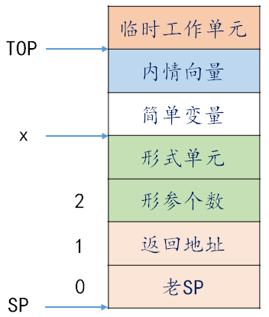
C数据区结构
TOP
P过程数据区
Q过程数据区
main数据区
当P过程运行后，栈顶数据区有两个指针：
SP-指向现行过程数据区起点；
TOP-指向顶点。
注：从数据区中引出指向主程序数据区的箭头表示外部变量引用关系。
SP

Slide 20
C语言程序的存储组织全貌
P的活动记录
Q的活动记录
Q的活动记录
main的活动记录
全局数据区
TOP
P的活动记录
Q的活动记录
main的活动记录
全局数据区
SP
TOP
SP
SP：总是指向现行过程活动记录的起点
TOP：始终指向已占用的栈顶单元

Slide 21
活动记录详情
一个过程的数据区叫做该过程的活动记录，包含：
连接数据（老SP、返回地址）
形式单元
局部变量（简单变量）
内情向量
临时工作单元
老SP：前一活动记录的首地址；
返回地址：调用语句的下一条指令的地址。
临时工作单元
内情向量
简单变量
形式单元
形参个数
返回地址
老SP
TOP
x
2
1
0
SP

Slide 22
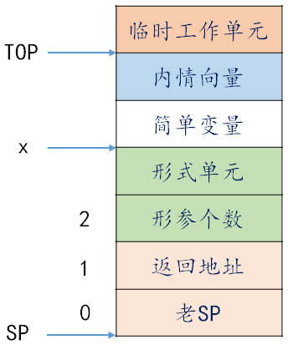
C语言的数据区建立和撤销
数据区是如何根据源程序建立起来的？
1、过程调用段
call语句翻译成中间代码后所做操作有两个：
① 将参数传递到函数的数据区的形参单元中；
② 跳转到过程或函数。
例如：call P(T₁,T₂,...,T_{n})语句的中间代码为：
par T₁
...
par T_{n}
call P,n
四元式call P,n被翻译为：
1[TOP]:=SP
3[TOP]:=n
JSR P
注意：
C语言的数据区是由过程调用引起的。
传值解释为：(i+3)[TOP]:=T_{i}
传址解释为：(i+3)[TOP]:=addr(T_{i})

Slide 23
C语言的数据区建立和撤销（续1）
2、过程进入段
工作（1）：定义新活动记录的SP，保护返回地址和定义这个活动记录的TOP，即：
SP:=TOP+1
1[SP]:=返回地址
TOP:=TOP+L
/*L是过程P的活动记录所需单元数*/
临时工作单元
内情向量
简单变量
形式单元
形参个数
返回地址
老SP
TOP
x
TOP
2
P过程数据区
Q过程数据区
main数据区
L
SP
TOP
1
0
SP
SP

Slide 24
图示
临时工作单元
内情向量
简单变量
形式单元
形参个数
返回地址
SP₁
TOP
SP+x
SP+2
SP+1
P₀
SP
SP+0
P₂
临时工作单元
内情向量
简单变量
形式单元
形参个数
返回地址
老SP
TOP₁
P₁
x
call P₂
2
1
SP₁
0

Slide 25
C语言的数据区建立和撤销（续2）
工作（2）：若过程中包含可变数组，且数组的空间分配在活动记录的顶上，则接下来执行对数组进行存储分配指令，这段指令是编译数组说明时产生的运行子程序，具体工作是：
计算各维上下界；
调用数组空间分配程序，构造内情向量表；
计算数组，尺寸预留数组空间。
临时工作单元
内情向量
简单变量
形式单元
形参个数
返回地址
老SP
TOP
x
2
1
0
SP

Slide 26
C语言的数据区建立和撤销（续3）
3、过程返回段
（1）E为return(E)中的表达式，假定此时E值已计算出来并已放在某临时单元T中，那么，就将T值传送到某个特定的寄存器中，以备调用段获取；
调用段将从此寄存器获得被调用过程的结果值。
（2）恢复SP和TOP，以便回到调用段的数据区；
TOP:=SP-1；SP:=0[SP]或SP:=1[TOP]
（3）按返回地址回到调用语句的下一语句去运行；
X:=2[TOP]；JMP 0[X] 或写作：UJ 0[X]

Slide 27
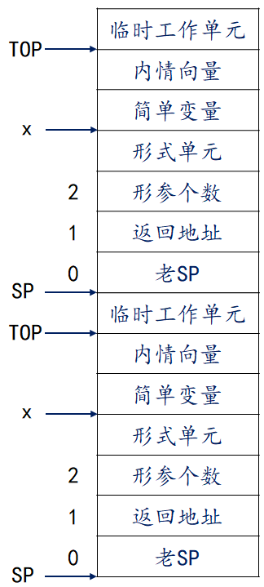
过程返回图示
E已在T中
T送寄存器
（等待调用段取走）
return(E)
①
TOP:=SP-1
SP:=0[SP]
X:=2[TOP]
UJ 0[X]
①
接着执行恢复工作
②
③
②

Slide 28
9.5 嵌套过程语言的栈式实现

Slide 29
概述
A定义
一、语言特点
既允许过程嵌套，也允许过程递归调用；
二、存储管理方式
（1）嵌套过程语言规定了变量最小作用域原则：一过程可以引用包围它的任意外层过程所定义的变量和数组。
所以，运行时过程必须知道它所有直系外层过程的最新活动记录的地址；
（2）由于允许递归，过程活动记录的位置是动态变化的，因此，每个活动记录中必须设法记住直系外层的最新活动记录的位置，以处理递归。
A有效
A无效

Slide 30

程序例
变量作用域
program P
0
var a,x: integer
1
procedure Q(b);
P.258
var i: integer
2
procedure R(u,v)
var c,d: integer
b,i
begin
u,v
R(u+1,v)
c,d
end
begin
R(1,x)
a,x
end
procedure S;
1
var c,i: integer
begin
c,i
Q(c)
a:=1;
end
begin
S;
end

Slide 31
程序调用大观
0
a,x
P
1
b,i
R的活动记录
R的活动记录
Q的活动记录
S的活动记录
P的活动记录
全局数据区
过程被允许访问外层的直接数据链
Q
u,v
c,d
2
R
call R()
call R()
1
c,i
S
如何实现上述数据访问呢？
1、静态链（也称存取链）方式
2、display表方式
call Q()
call S()

Slide 32
Ⅰ、静态链和活动记录
三、解决方案（Ⅰ）：使用静态链
取名的理由
静态：是过程的定义关系，静止的；
动态：过程的调用关系，执行时的。
TOP
临时单元 内情向量 简单变量
形式单元
形参个数
静态链
返回地址
动态链(老SP)
动态链：指向本过程的调用过程的活动记录的起始地址，也称控制链。
哪个程序执行？
指向本过程的直接外层过程的活动记录的起始地址。
SP
图9.16 活动记录结构

Slide 33
静态链的建立
情况1：第N层过程(P₁)调用第N+1层过程(P₂)
P₂的静态链为调用过程P₁的最新活动记录的起始地址；
情况2：第N层过程(P₁)调用第N层过程(P₂)
P₂的静态链为调用过程P₁的静态链的值；
情况3：第N层过程(P₁)调用第N-x层过程(P₂)
P₂的静态链为沿着调用过程P₁的静态链向前走x步到达的活动记录的静态链的值。
P₀
P₀
P₀
P₁
P₂
P₂
P₂
P₁
P₁
call P₂
call P₂
call P₂

Slide 34
过程P中调用S时
TOP
10
9
8
7
6
5
4
3
2
1
0
i
c
0（形参个数）
0
返回地址
0(SP)
x
a
0
返回地址
0
S
SP
P
copyright © 2021 by Xu Dezhi

Slide 35
过程S中调用Q时
10
9
8
7
6
5
4
3
2
1
0
i
c
0（形参个数）
0
返回地址
0(SP)
x
a
0
返回地址
0
TOP
16
15
14
13
12
11
i
b
1（形参个数）
返回地址
5(SP)
S
Q
0
SP
P

Slide 36
过程Q中调用R
TOP
24
23
22
21
20
19
18
17
16
15
14
13
12
11
d
c
v(形参)
u(形参)
2(形参个数)
返回地址
11(SP)
i
b
1（形参个数）
返回地址
5(SP)
10
9
8
7
6
5
4
3
2
1
0
i
c
0（形参个数）
0
返回地址
0(SP)
x
a
0
返回地址
0
R
11
S
SP
Q
P
0

Slide 37
过程R中递归调用R
24
23
22
21
20
19
18
17
16
15
14
13
12
11
d
c
v(形参)
u(形参)
2(形参个数)
返回地址
11(SP)
i
b
1（形参个数）
0
返回地址
5(SP)
TOP
32
31
30
29
28
27
26
25
d
c
v(形参)
u(形参)
2(形参个数)
返回地址
17(SP)
R
R
11
11
SP
Q

Slide 38
Ⅱ、嵌套层次显示表和活动记录
三、解决方案（Ⅱ）：使用层次显示表Display
（1）内容：每进入一个过程，在建立其活动记录区的同时，为它建立一张层次显示表，以登记它所有直系外层最新活动记录的首址和本过程活动记录的首址。
Q是P的直系外层
P活动记录
Q活动记录
主活动记录
i层
当前过程数据区首址
直接外层数据区首址
......
主程序数据区首址
i-1层
i+1单元
0层
P
Q

Slide 39
Pascal活动记录-例
（2）Pascal语言的活动记录
TOP
临时工作单元 内情向量 简单变量
Display表
形式单元
形参个数
全局Display
返回地址
老SP
SP
...
SP_{k}
...
SP₁
SP₀
d
3
2
1
老活动记录的display表起始地址
0
SP

Slide 40
如何用Display表
......
SP ... SP_{k} ... SP₁ SP₀
形式单元
形参个数
全局Display
返回地址
SP_{n}
...
main
四、直系外层中变量的引用
假定现行过程中引用了某一直系外层(令层数为k)的变量X，则可以用下面两条变址指令获得X的值，送到R₂寄存器。
LD R₁,(d+k)[SP];
LD R₂,x[R₁];
注：
第一句作用是从Display表中取出k层过程的最新活动记录首址送给R₁；
x是变量X在第k层活动记录的相对地址。
k
... X 简单变量
...
SP_{k}
x
d
R₁=SP_{k}
SP
SP₁
SP₀

Slide 41
如何建立Display表？
SP₂ SP₁ SP₀
...
SP₂
P₂的活动记录
P₂的D表
五、层次显示表Display的建立
（1）若被调用过程是真实过程
情况1：
P₁(P₀)
P₂
call P₂
若当前处于P₁过程，它的Display表包含：
P₀活动记录首地址和P₁过程最新活动记录首地址；
当执行call P₂后，应进入过程P₂，在建立P₂活动记录的同时应建立P₂的Display表，此表的内容为：
P₀活动记录首址+P₁过程最新活动记录首址+P₂活动记录首址。
P₀
P₁
P₂
call P₂
call P₁
P₀
P₂
P₁
call P₂

Slide 42
如何建立Display表？（续1）
情况2：同层次调用
若当前处于P₁过程，当执行call P₂后，应进入过程P₂，P₂的Display表包含两项：
P₀活动记录首地址+P₂的SP；
记住：P₀活动记录首地址在P₁的Display表中有过，可从P₁抄得。
P₀
P₂
P₁
call P₂
call P₁
SP₂ SP₀
...
SP₂
P₂的活动记录
P₂的D表

Slide 43
如何建立display表（续2）
情况3
设P₂的定义层次是i
从P₁的Display表中自底向上地取出i个单元，其上再累筑P₂的SP值，就构成了P₂的Display表；
把P₁的Display表地址（即P₁活动记录中的全局Display表）作为连接数据之一传送给P₂，然后再建立P₂的Display表。
SP₁
SP₂
SP₀
...
SP₂
SP₀
...
P₁的Display表
P₂的Display表
P₀
P₂
P₁
call P₂
P₀
P₁
P₂
call P₂

Slide 44
如何建立Display表（续3）
综合陈述
当进入第i层过程时，其D表可从施调过程的D表中抄录i项，i代表当前数据区的静态层次，再加上自身活动记录首地址SP（即SP_{i}）组成。
注意：
需将施调过程的Display表首地址作为连接数据送到被调用过程的全局Display单元。
不许隔层调用，是因为取不到被调用过程的直系外层数据，而这些数据是在定义被调用过程时用到的。
P₀
P₁
call P₃
P₂
P₃

Slide 45
如何建立Display表？（续4）
（2）被调用过程是形式过程
此时，调用者(B)一定是形式过程(X)的直接外层;
在过程B中调用A时，把过程名C作为实参传递给A，而A中又有call X语句，X是形参，这就是调用形式过程;
总之，要构造某被调过程的D表，就从施调过程的D表中抄若干项，然后再加上本身的SP组成；
此时，连接数据有三项：老SP、返回地址、全局Display地址。
TOP
临时工单 内情向量 简单变量
D表
形式单元
形参个数
全局D
返回地址
老SP
B
A(X)
call X
C
call A(C)
M₀
call B
d
3
2
1
0
SP

Slide 46
Display表的作用
编译时
处理非局部名字的访问
帮助编译确定变量的层数
运行时
处理非局部名字的访问
帮助运行时在外层过程的活动记录中找到非局部名的存储单元
注意：
运行时是指目标程序运行；
运行时还存在的对象（表格、属性等）都是编译程序员为了实现源程序的语义而安排的；
运行时没有的对象，也可能在编译时是存在的。

Slide 47
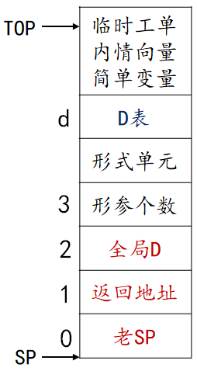
数据区建立和撤销
六、Pascal语言的数据区建立和撤销
（1）过程调用段
1、传递简单变量(包括临时变量和常量)
par T_{i}(i≥1)解释为:
(i+4)[TOP]:=T_{i} /*传值*/ 或：
(i+4)[TOP]:=addr(T_{i}) /*传地址*/
2、传递数组：一般传递内情向量表首址
(i+4)[TOP]:=T_{i}

Slide 48
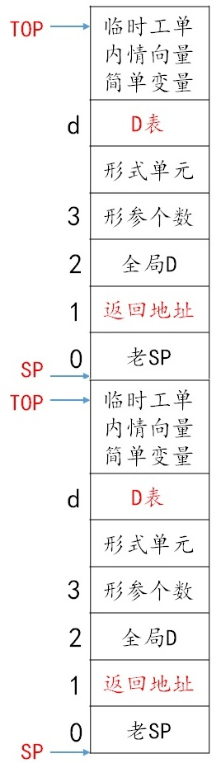
过程调用段图示
par T_{i}，其中i=1,2,...，TOP是老的，相应的指令为：
TOP
临时工单 内情向量 简单变量
D表
形式单元
形参个数
全局D
返回地址
老SP
(i+4)[TOP]:=T_{i}
或：
(i+4)[TOP]:=addr(T_{i})
d
3
call P,n 翻译为：
2
1
1[TOP]:=SP /*SP、TOP是老指针*/
3[TOP]:=SP+d /*填全局display*/
4[TOP]:=n
JSR P
0
SP
黑色：过程调用时建立；
红色：过程进入段建立

Slide 49
数据区建立和撤销（续1）
（2）过程进入段
SP=TOP+1
1[SP]=返回地址
TOP=TOP+L
构造Display表，即按全局Display指出的位置抄i项并加上本身的SP，其中i为该过程的静态层次号。
若有数组说明，根据内情向量表，建立数组存储区，并修改栈顶指针TOP
TOP
临时工单 内情向量 简单变量
D表
形式单元
形参个数
全局D
返回地址
老SP
d
3
2
1
0
SP
黑色：过程调用时建立；
红色：过程进入段建立

Slide 50
过程进入段示意图
TOP_{R}
......
Display表
......
全局Display
返回地址
Q的SP
...
Display表
......
P的SP
......
定义新的SP；
定义新的TOP；
按全局Display地址复制Display表至P的活动记录；
设P调用Q，Q调用R。
2
R
3
SP_{R}
TOP_{Q}
P()
{ Q(); }
Q()
{ R(); }
R(){...}
1
Q
SP_{Q}
TOP_{P}
P
SP_{P}

Slide 51
数据区建立和撤销（续2）
（3）过程返回段
TOP=SP-1
SP=0[SP]
X=2[TOP]
JMP 0[X]
若return语句含有返回值或Q是函数，则需先把返回值送到某特定寄存器。
copyright © 2021 by Xu Dezhi

Slide 52
数据区建立和撤销之总结
过程处理三阶段：
1、过程调用
开始建立数据区、将参数填入、填写全局Display、保存老SP；
2、过程进入
填入变量、填写数据区的SP、TOP、返回地址、构造Display表。
3、过程撤销（即返回）
TOP
临时工单 内情向量 简单变量
D表
形式单元
形参个数
全局D
返回地址
老SP
d
3
2
1
0
SP
黑色：过程调用时建立；
红色：过程进入段建立

Slide 53
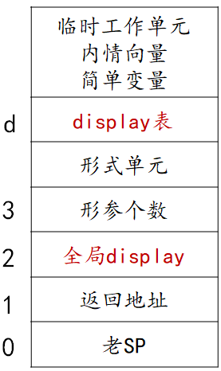
par T_{i}相应的指令为：
(i+4)[TOP]:=T_{i}
或：
(i+4)[TOP]:=addr(T_{i})
1[TOP]:=SP /*SP、TOP是老指针*/
3[TOP]:=SP+d /*填全局display*/
4[TOP]:=n
JSR P
call P,n 翻译为：
定义新的SP、TOP，保护返回地址
按第三项连接数据提供的全局display的地址，自底向上抄录i个单元的内容（i为P的层数）；
再添上新的SP以形成新的display（共i+1个单元）。
TOP:=SP-1
SP:=0[SP]
X:=2[TOP]
UJ 0[X]
P执行至return
退出
......

Slide 54
例题
对下面求阶乘的程序，第二次调用F函数后，给出栈式数据区的内容。假定每个过程有存储函数F的结果单元。
program M;
var a,b:integer
function F(n:integer):integer;
if n<=2 then return(n) else return(n*F(n-1));
begin
read(a);
b:=F(a);
write(b);
end.
M
F
F
begin
F()
end

Slide 55
例题-活动记录
只列出b:=F(5){ F(4) }
+21 | 从F返回结果
+20 | D表 |  | k+14
+19 |  |  | k
+18 | 形参n |  | 4
+17 | 参数个数 |  | 1
+16 | 全D地址 |  | k+11
+15 | 返回地址
+14 | k+6(SP₁)
+13 | 从F返回结果
+12 | D表 | k+6
+11 |  | k
+10 | 形参n |  | 5
+9 | 参数个数 |  | 1
+8 | 全D地址 |  | k+2
+7 | 返回地址
+6 | k(SP₀)
+5 | 从F返回结果
+4 | b
+3 | a | 5
+2 | D表 | k
+1
k

Slide 56
图9.19 Display表的访问
41
40
39
38
37
36
35
34
33
32
31
30
29
28
27
26
25
24
23
22
21
20
d
c
31
13
0
v(形参)
u(形参)
2(形参个数)
26(全局D)
返回地址
20(SP)
d
c
20
13
0
v
u
2
18(全局D)
返回地址
13(SP)
TOP
19
18
17
16
15
14
13
12
11
10
9
8
7
6
5
4
3
2
1
0
13
0
b
1
9(全局D)
返回地址
5(SP)
i
c
5
0
0
2(全局D)
返回地址
0(SP)
x
a
0
返回地址
0(SP)
display
display
Q
R
SP
display
S
display
R
P
display

Slide 57
栈式分配的瓶颈
栈式分配策略在下列情况下行不通：
过程活动停止后，局部名字的值还必须维持；
被调用者的活动比调用者的活动活得更长，此时活动树不能正确描绘程序的控制流；
例如，不遵守栈式规则的有PASAL语言和C语言的动态变量；
Java禁止程序员自己释放空间。
下一节：堆式存储分配

Slide 58
9.6 堆式动态存储分配

Slide 59
堆式存储分配
有些语言允许用户随时动态地申请和释放存储空间，但申请和释放之间不遵守先申请后释放或后申请先释放原则，故不能使用栈式存储分配，而是使用更复杂的动态分配策略。
这种策略是：
让运行程序持有一个大的存储区（堆），在申请时从堆中取一块，释放时将一块存储区退还给堆。
 | X |  | W |  | Y | Z
W
X
Y
Z
可分配空间

Slide 60
本章知识结构
目标程序运行时的存储组织
数据空间管理方法
静态存储分配
动态存储分配
栈式分配
堆式分配
栈式分配的实现
简单栈式分配
嵌套过程分配
参数传递
传值
传地址
过程参数

Slide 61

End of Chapter Nine

